Slide 1
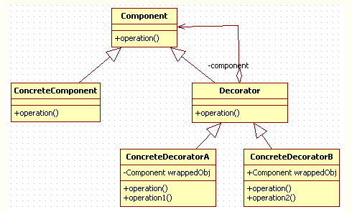
装饰器模式
装饰器模式，顾名思义，就是对已经存在的某些类进行装饰，以此来扩展一些功能。其结构图如下：

Slide 2
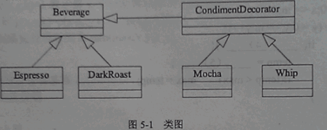
某咖啡店当卖咖啡时，可以根据顾客的要求在其中加入各种配料，咖啡店会根据所加入的配料来计算费用。咖啡店所供应的咖啡及配料的种类和价格如下表所示。
咖啡有两种：蒸馏咖啡Espresso 25元/杯，深度烘焙咖啡DarkRoast 20元/杯
可以在咖啡里面加配料：摩卡Mocha 10元/份，奶泡Whip 8元/份
现采用装饰器模式Decorator模式来实现计算费用的功能，得到如图5-1所示的类图。

Slide 3
装饰器模式特点
装饰器模式的优点：
1、可以轻松对已存在的对象进行修改和包装，在被装饰者的前面或者后面添加自己的行为，而无需修改原对象。
2、可以动态、不限量地进行装饰，可以更灵活地扩展功能。
相对地，装饰器模式有很明显的缺点：
1、会加入大量的小类，即使只添加一个功能，也要额外创建一个类，使得程序更复杂。
2、增加代码复杂度，使用装饰器模式不但需要实例化组件，还要把组件包装到装饰者中。

